Slide 1

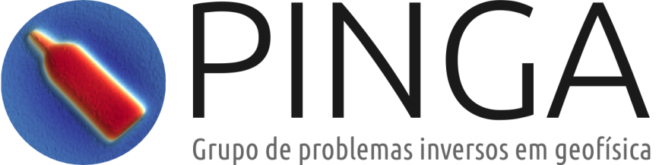


Camada equivalente aplicada ao processamento e interpretação de dados de campos potenciais
Vanderlei C. Oliveira Jr.
2016

Slide 2
Distúrbio de gravidade (parte A)
Vanderlei C. Oliveira Jr.
2016

Slide 3
A técnica da camada equivalente também pode ser aplicada pra processar e interpretar dados gravimétricos

Slide 4
A técnica da camada equivalente também pode ser aplicada pra processar e interpretar dados gravimétricos
Há diferentes tipos de dados gravimétricos e isso faz com que seja necessário definirmos qual é o mais apropriado para nós

Slide 5
Historicamente, os principais dados gravimétricos utilizados por geofísicos para estimar distribuições de densidade em subsuperfície são as anomalias de gravidade

Slide 6
Historicamente, os principais dados gravimétricos utilizados por geofísicos para estimar distribuições de densidade em subsuperfície são as anomalias de gravidade
Há diferentes tipos de anomalias de gravidade, tais como anomalia Bouguer, anomalia ar-livre e anomalia isostática
Blakely (1996)
Hofmann-Wellenhof e Moritz (2005)
Nabighian et al. (2005)

Slide 7
Em nosso estudo, contudo, utilizaremos outra quantidade como dado gravimétrico: o distúrbio de gravidade
Hofmann-Wellenhof e Moritz (2005)

Slide 8
Em nosso estudo, contudo, utilizaremos outra quantidade como dado gravimétrico: o distúrbio de gravidade
Para fins geofísicos, o distúrbio de gravidade é conceitualmente mais adequado do que anomalias de gravidade
Li e Götze (2001)
Fairhead et al. (2003)
Hackney et al. (2003)

Slide 9
O distúrbio de gravidade é uma quantidade muito conhecida na geodesia, mas parece ser menos conhecida em geofísica
Hackney et al. (2003)

Slide 10
O distúrbio de gravidade é uma quantidade muito conhecida na geodesia, mas parece ser menos conhecida em geofísica
Nesse sentido, é necessário definir o distúrbio de gravidade e a sua diferença em relação as anomalias de gravidade
Hackney et al. (2003)

Slide 11
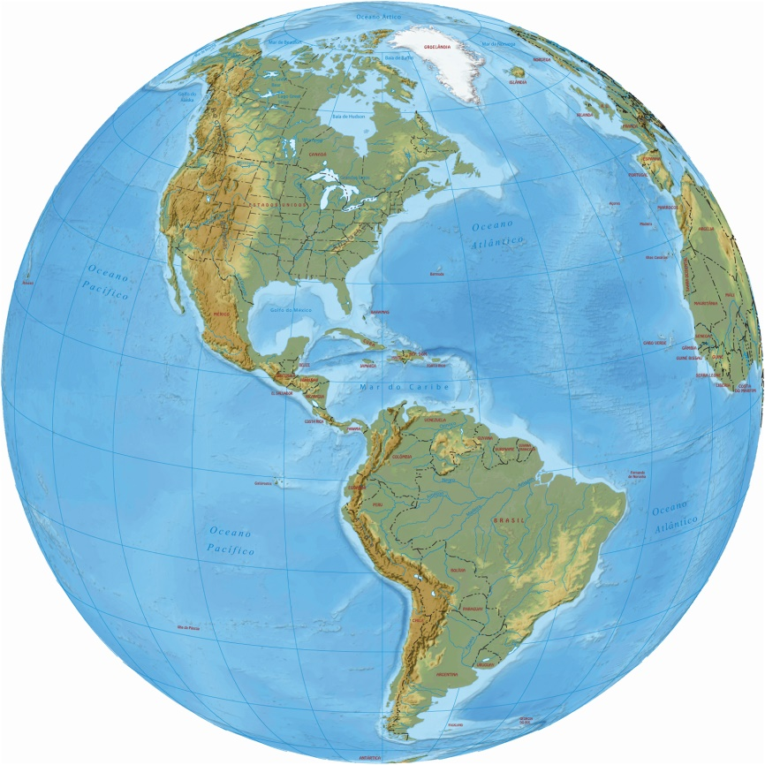
Considere um corpo com massa unitária parado sobre a superfície da Terra
http://www.guiageo-americas.com/mapas/globo-america.htm

Slide 12
Considere um corpo com massa unitária parado sobre a superfície da Terra
Este corpo experimenta uma força gravitacional e uma força† centrífuga. A resultante destas duas “forças” é chamada vetor gravidade‡ e sua amplitude é chamada, simplesmente, gravidade‡ (Hofmann-Wellenhof and Moritz, 2005).
http://www.guiageo-americas.com/mapas/globo-america.htm
† De fato, isso não é uma força (Symon, 1971, p. 279)
‡ Em física, a terminologia pode ser diferente (Symon, 1971, p. 280)

Slide 13
Considere um corpo com massa unitária parado sobre a superfície da Terra
Este corpo experimenta uma força gravitacional e uma força† centrífuga. A resultante destas duas “forças” é chamada vetor gravidade‡ e sua amplitude é chamada, simplesmente, gravidade‡ (Hofmann-Wellenhof and Moritz, 2005).
Componente centrífuga
Componente gravitacional
Vetor gravidade
http://www.guiageo-americas.com/mapas/globo-america.htm
† De fato, isso não é uma força (Symon, 1971, p. 279)
‡ Em física, a terminologia pode ser diferente (Symon, 1971, p. 280)

Slide 14
Considere um corpo com massa unitária parado sobre a superfície da Terra
Este corpo experimenta uma força gravitacional e uma força† centrífuga. A resultante destas duas “forças” é chamada vetor gravidade‡ e sua amplitude é chamada, simplesmente, gravidade‡ (Hofmann-Wellenhof and Moritz, 2005).
No caso de gravimetria em plataformas móveis (aviões, helicópteros, navios), há outros efeitos não-gravitacionais produzidos pelo movimento do veículo, tais como a força† de Coriolis e vibrações de alta frequência (Symon, 1971; Glennie et al., 2000; Nabighian et al., 2005; Baumann et al., 2012).
http://www.guiageo-americas.com/mapas/globo-america.htm
† De fato, isso não é uma força (Symon, 1971, p. 279)
‡ Em física, a terminologia pode ser diferente (Symon, 1971, p. 280)

Slide 15
Geofísicos estão interessados, geralmente, na componente gravitacional da gravidade, que está relaciona às variações na distribuição interna de densidade da Terra.

Slide 16
Geofísicos estão interessados, geralmente, na componente gravitacional da gravidade, que está relaciona às variações na distribuição interna de densidade da Terra.
Para isolar esta componente, é necessário remover os efeitos não-gravitacionais produzidos pelo movimento do veículo (avião, helicóptero, navio) e também variações temporais produzidas pela atração luni-solar, deriva instrumental e variações da pressão atmosférica.

Slide 17
Geofísicos estão interessados, geralmente, na componente gravitacional da gravidade, que está relaciona às variações na distribuição interna de densidade da Terra.
Para isolar esta componente, é necessário remover os efeitos não-gravitacionais produzidos pelo movimento do veículo (avião, helicóptero, navio) e também variações temporais produzidas pela atração luni-solar, deriva instrumental e variações da pressão atmosférica.
Se estes efeitos forem removidos de forma adequada, podemos considerar que a gravidade observada é soma de uma componente normal e uma pequena parcela puramente gravitacional, que é produzida por variações de densidade em subsuperfície.

Slide 18
Geofísicos estão interessados, geralmente, na componente gravitacional da gravidade, que está relaciona às variações na distribuição interna de densidade da Terra.
Para isolar esta componente, é necessário remover os efeitos não-gravitacionais produzidos pelo movimento do veículo (avião, helicóptero, navio) e também variações temporais produzidas pela atração luni-solar, deriva instrumental e variações da pressão atmosférica.
Se estes efeitos forem removidos de forma adequada, podemos considerar que a gravidade observada é soma de uma componente normal e uma pequena parcela puramente gravitacional, que é produzida por variações de densidade em subsuperfície.
Isolar esta pequena parcela do campo de gravidade é um dos principais desafios em geofísica aplicada (Blakely, 1996).

Slide 19


Tradicionalmente, a Terra é aproximada por um elipsoide com as seguintes características:
origem $O$ no centro de massa da Terra;
Semieixo menor $b$ coincidente com o eixo médio de rotação da Terra
simetria em torno do semieixo menor $b$ e do plano equatorial;
mesma massa da Terra (a distribuição interna de massa é indefinida!);
mesma velocidade de rotação da Terra;
superfície limitante determinada por uma das equipotenciais do seu próprio campo de gravidade.
$$O$$

Slide 20



Tradicionalmente, a Terra é aproximada por um elipsoide com as seguintes características:
origem $O$ no centro de massa da Terra;
Semieixo menor $b$ coincidente com o eixo médio de rotação da Terra
simetria em torno do semieixo menor $b$ e do plano equatorial;
mesma massa da Terra (a distribuição interna de massa é indefinida!);
mesma velocidade de rotação da Terra;
superfície limitante determinada por uma das equipotenciais do seu próprio campo de gravidade.
$$b$$
$$O$$
$$a$$
$$a$$

Slide 21
Tradicionalmente, a Terra é aproximada por um elipsoide com as seguintes características:
origem $O$ no centro de massa da Terra;
Semieixo menor $b$ coincidente com o eixo médio de rotação da Terra
simetria em torno do semieixo menor $b$ e do plano equatorial;
mesma massa da Terra (a distribuição interna de massa é indefinida!);
mesma velocidade de rotação da Terra;
superfície limitante determinada por uma das equipotenciais do seu próprio campo de gravidade.
$$b$$
$$O$$
$$a$$
$$a$$

Slide 22
Tradicionalmente, a Terra é aproximada por um elipsoide com as seguintes características:
origem $O$ no centro de massa da Terra;
Semieixo menor $b$ coincidente com o eixo médio de rotação da Terra
simetria em torno do semieixo menor $b$ e do plano equatorial;
mesma massa da Terra (a distribuição interna de massa é indefinida!);
mesma velocidade de rotação da Terra;
superfície limitante determinada por uma das equipotenciais do seu próprio campo de gravidade.
$$b$$
$$O$$
$$a$$
$$a$$

Slide 23
Tradicionalmente, a Terra é aproximada por um elipsoide com as seguintes características:
origem $O$ no centro de massa da Terra;
Semieixo menor $b$ coincidente com o eixo médio de rotação da Terra
simetria em torno do semieixo menor $b$ e do plano equatorial;
mesma massa da Terra (a distribuição interna de massa é indefinida!);
mesma velocidade de rotação da Terra;
superfície limitante determinada por uma das equipotenciais do seu próprio campo de gravidade.
$$b$$
$$O$$
$$a$$
$$a$$

Slide 24
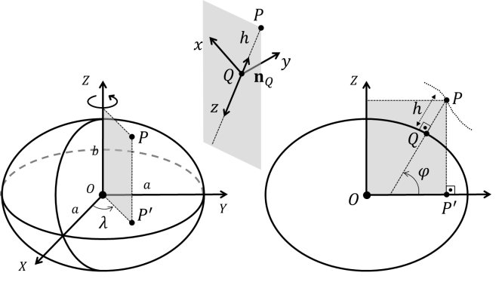
Note a semelhança entre este elipsoide e aquele utilizado como referência para o sistema de coordenadas geodésicas!
Tradicionalmente, a Terra é aproximada por um elipsoide com as seguintes características:
origem $O$ no centro de massa da Terra;
Semieixo menor $b$ coincidente com o eixo médio de rotação da Terra
simetria em torno do semieixo menor $b$ e do plano equatorial;
mesma massa da Terra (a distribuição interna de massa é indefinida!);
mesma velocidade de rotação da Terra;
superfície limitante determinada por uma das equipotenciais do seu próprio campo de gravidade.
$$b$$
$$O$$
$$a$$
$$a$$

Slide 25
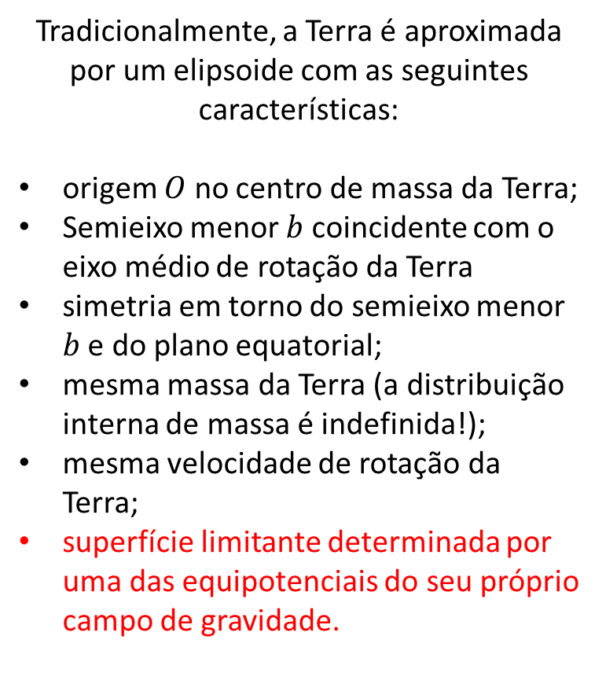
Tradicionalmente, a Terra é aproximada por um elipsoide com as seguintes características:
origem $O$ no centro de massa da Terra;
Semieixo menor $b$ coincidente com o eixo médio de rotação da Terra
simetria em torno do semieixo menor $b$ e do plano equatorial;
mesma massa da Terra (a distribuição interna de massa é indefinida!);
mesma velocidade de rotação da Terra;
superfície limitante determinada por uma das equipotenciais do seu próprio campo de gravidade.
$$b$$
$$O$$
$$a$$
$$a$$

Slide 26
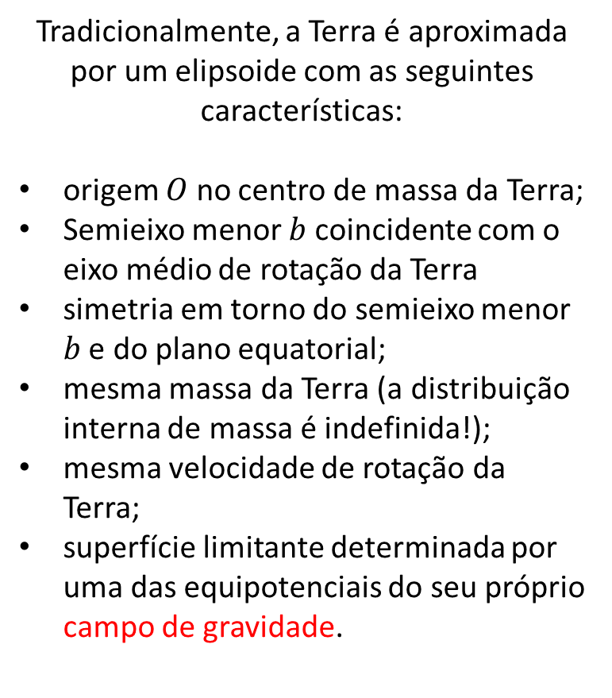
Tradicionalmente, a Terra é aproximada por um elipsoide com as seguintes características:
origem $O$ no centro de massa da Terra;
Semieixo menor $b$ coincidente com o eixo médio de rotação da Terra
simetria em torno do semieixo menor $b$ e do plano equatorial;
mesma massa da Terra (a distribuição interna de massa é indefinida!);
mesma velocidade de rotação da Terra;
superfície limitante determinada por uma das equipotenciais do seu próprio campo de gravidade.
$$b$$
$$O$$
$$a$$
$$a$$
Sim! Este modelo produz um campo de gravidade que tem o mesmo significado anterior e, portanto, tem uma componente gravitacional e outra centrífuga

Slide 27
Hofmann-Wellenhof e Moritz (2005)
Vanicek e Krakiwsky (1987)
Modelo de Terra Normal
Tradicionalmente, a Terra é aproximada por um elipsoide com as seguintes características:
origem $O$ no centro de massa da Terra;
Semieixo menor $b$ coincidente com o eixo médio de rotação da Terra
simetria em torno do semieixo menor $b$ e do plano equatorial;
mesma massa da Terra (a distribuição interna de massa é indefinida!);
mesma velocidade de rotação da Terra;
superfície limitante determinada por uma das equipotenciais do seu próprio campo de gravidade.
$$b$$
$$O$$
$$a$$
$$a$$
Campo de gravidade normal

Slide 28
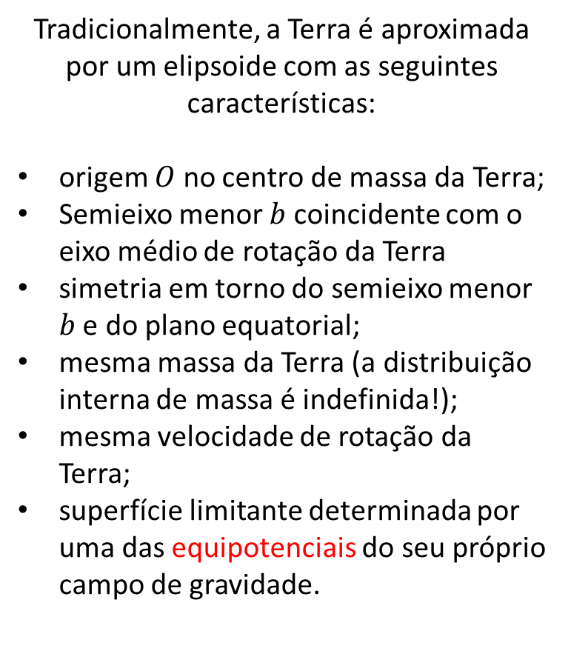
Hofmann-Wellenhof e Moritz (2005)
Vanicek e Krakiwsky (1987)
Modelo de Terra Normal
Tradicionalmente, a Terra é aproximada por um elipsoide com as seguintes características:
origem $O$ no centro de massa da Terra;
Semieixo menor $b$ coincidente com o eixo médio de rotação da Terra
simetria em torno do semieixo menor $b$ e do plano equatorial;
mesma massa da Terra (a distribuição interna de massa é indefinida!);
mesma velocidade de rotação da Terra;
superfície limitante determinada por uma das equipotenciais do seu próprio campo de gravidade.
$$b$$
$$O$$
$$a$$
$$a$$
Hein?!
Campo de gravidade normal

Slide 29



$$Z$$
$$b$$
$$O$$
$$a$$
$$a$$
$$Y$$
$$X$$
Considere um sistema Cartesiano geocêntrico

Slide 30

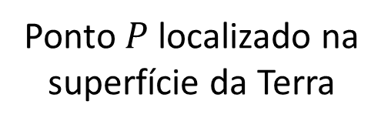
Ponto $P$ localizado na superfície da Terra
$$Z$$
$$b$$
$$P$$
$$O$$
$$a$$
$$a$$
$$Y$$
$$X$$

Slide 31




Ponto $P$ localizado na superfície da Terra
$$Z$$
$$Z$$
$$ω$$
$$P$$
$$b$$
$$P$$
$$O$$
$$a$$
$$O$$
$$a$$
$$Y$$
$$X$$
Superfície aproximada

Slide 32
Ponto $P$ localizado na superfície da Terra
$$Z$$
$$Z$$
$$ω$$
$$P$$
$$b$$
$$P$$
$$O$$
$$a$$
$$O$$
$$a$$
$$Y$$
$$X$$
Representação esquemática da superfície da Terra

Slide 33

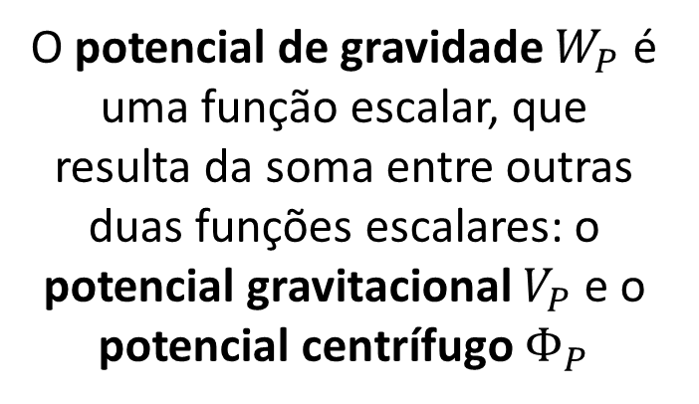
O potencial de gravidade $W_{P}$ é uma função escalar, que resulta da soma entre outras duas funções escalares: o potencial gravitacional $V_{P}$ e o potencial centrífugo $Φ_{P}$
$$Z$$
$$ω$$
$$P$$
$$O$$
$$W_{P}=V_{P}+Φ_{P}$$

Slide 34

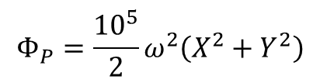
O potencial centrífugo aumenta com o quadrado da distância até o eixo médio de rotação da Terra
O potencial de gravidade $W_{P}$ é uma função escalar, que resulta da soma entre outras duas funções escalares: o potencial gravitacional $V_{P}$ e o potencial centrífugo $Φ_{P}$
$$Z$$
$$ω$$
$$\sqrt{X^{2}+Y^{2}}$$
$$P$$
$$O$$
$$W_{P}=V_{P}+Φ_{P}$$
$$Φ_{P}=\frac{{10}^{5}}{2}ω^{2}\left(X^{2}+Y^{2}\right)$$

Slide 35




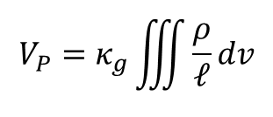

Já o potencial gravitacional depende da distribuição interna de densidade da Terra
O potencial de gravidade $W_{P}$ é uma função escalar, que resulta da soma entre outras duas funções escalares: o potencial gravitacional $V_{P}$ e o potencial centrífugo $Φ_{P}$
$$Z$$
$$ω$$
$$\sqrt{X^{2}+Y^{2}}$$
$$P$$
$$dv$$
$$ℓ$$
$$(X^{′},Y^{′},Z^{′})$$
$$O$$
$$W_{P}=V_{P}+Φ_{P}$$
$$Φ_{P}=\frac{{10}^{5}}{2}ω^{2}\left(X^{2}+Y^{2}\right)$$
$$V_{P}=κ_{g}\iiint{\frac{ρ}{ℓ}dv}$$
$$ℓ=\sqrt{{\left(X−X^{′}\right)}^{2}+{\left(Y−Y^{′}\right)}^{2}+{\left(Z−Z^{′}\right)}^{2}}$$
$$κ_{g}={10}^{5}G$$

Slide 36

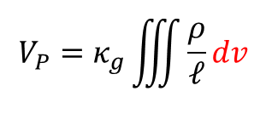


Já o potencial gravitacional depende da distribuição interna de densidade da Terra
O potencial de gravidade $W_{P}$ é uma função escalar, que resulta da soma entre outras duas funções escalares: o potencial gravitacional $V_{P}$ e o potencial centrífugo $Φ_{P}$
$$Z$$
$$ω$$
$$\sqrt{X^{2}+Y^{2}}$$
$$P$$
$$dv$$
$$ℓ$$
$$(X^{′},Y^{′},Z^{′})$$
$$O$$
Variáveis de integração
$$W_{P}=V_{P}+Φ_{P}$$
$$Φ_{P}=\frac{{10}^{5}}{2}ω^{2}\left(X^{2}+Y^{2}\right)$$
$$V_{P}=κ_{g}\iiint{\frac{ρ}{ℓ}dv}$$
$$ℓ=\sqrt{{\left(X−X^{′}\right)}^{2}+{\left(Y−Y^{′}\right)}^{2}+{\left(Z−Z^{′}\right)}^{2}}$$
$$κ_{g}={10}^{5}G$$

Slide 37
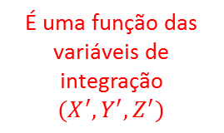
Já o potencial gravitacional depende da distribuição interna de densidade da Terra
O potencial de gravidade $W_{P}$ é uma função escalar, que resulta da soma entre outras duas funções escalares: o potencial gravitacional $V_{P}$ e o potencial centrífugo $Φ_{P}$
$$Z$$
$$ω$$
$$\sqrt{X^{2}+Y^{2}}$$
$$P$$
$$dv$$
$$ℓ$$
$$(X^{′},Y^{′},Z^{′})$$
$$O$$
É uma função das
variáveis de integração $(X^{′},Y^{′},Z^{′})$
$$W_{P}=V_{P}+Φ_{P}$$
$$Φ_{P}=\frac{{10}^{5}}{2}ω^{2}\left(X^{2}+Y^{2}\right)$$
$$V_{P}=κ_{g}\iiint{\frac{ρ}{ℓ}dv}$$
$$ℓ=\sqrt{{\left(X−X^{′}\right)}^{2}+{\left(Y−Y^{′}\right)}^{2}+{\left(Z−Z^{′}\right)}^{2}}$$
$$κ_{g}={10}^{5}G$$

Slide 38
Superfícies sobre as quais o potencial de gravidade é constante
O potencial de gravidade $W_{P}$ é uma função escalar, que resulta da soma entre outras duas funções escalares: o potencial gravitacional $V_{P}$ e o potencial centrífugo $Φ_{P}$
$$Z$$
$$ω$$
$$\sqrt{X^{2}+Y^{2}}$$
$$P$$
$$dv$$
$$ℓ$$
$$(X^{′},Y^{′},Z^{′})$$
$$O$$
$$W_{P}=V_{P}+Φ_{P}$$
$$Φ_{P}=\frac{{10}^{5}}{2}ω^{2}\left(X^{2}+Y^{2}\right)$$
$$V_{P}=κ_{g}\iiint{\frac{ρ}{ℓ}dv}$$
$$ℓ=\sqrt{{\left(X−X^{′}\right)}^{2}+{\left(Y−Y^{′}\right)}^{2}+{\left(Z−Z^{′}\right)}^{2}}$$
$$κ_{g}={10}^{5}G$$

Slide 39
Equipotenciais do campo de gravidade ou Geopes
O potencial de gravidade $W_{P}$ é uma função escalar, que resulta da soma entre outras duas funções escalares: o potencial gravitacional $V_{P}$ e o potencial centrífugo $Φ_{P}$
$$Z$$
$$ω$$
$$\sqrt{X^{2}+Y^{2}}$$
$$P$$
$$dv$$
$$ℓ$$
$$(X^{′},Y^{′},Z^{′})$$
$$O$$
$$W_{P}=V_{P}+Φ_{P}$$
$$Φ_{P}=\frac{{10}^{5}}{2}ω^{2}\left(X^{2}+Y^{2}\right)$$
$$V_{P}=κ_{g}\iiint{\frac{ρ}{ℓ}dv}$$
$$ℓ=\sqrt{{\left(X−X^{′}\right)}^{2}+{\left(Y−Y^{′}\right)}^{2}+{\left(Z−Z^{′}\right)}^{2}}$$
$$κ_{g}={10}^{5}G$$

Slide 40
O Geope que coincide com o nível médio dos mares não perturbados e se prolonga através dos continentes é denominado Geoide
O potencial de gravidade $W_{P}$ é uma função escalar, que resulta da soma entre outras duas funções escalares: o potencial gravitacional $V_{P}$ e o potencial centrífugo $Φ_{P}$
$$Z$$
$$ω$$
$$\sqrt{X^{2}+Y^{2}}$$
$$P$$
$$dv$$
$$ℓ$$
$$(X^{′},Y^{′},Z^{′})$$
$$O$$
$$W_{P}=V_{P}+Φ_{P}$$
$$Φ_{P}=\frac{{10}^{5}}{2}ω^{2}\left(X^{2}+Y^{2}\right)$$
$$V_{P}=κ_{g}\iiint{\frac{ρ}{ℓ}dv}$$
$$ℓ=\sqrt{{\left(X−X^{′}\right)}^{2}+{\left(Y−Y^{′}\right)}^{2}+{\left(Z−Z^{′}\right)}^{2}}$$
$$κ_{g}={10}^{5}G$$

Slide 41
O Geoide é uma superfície que se aproxima da superfície física da Terra.
O potencial de gravidade $W_{P}$ é uma função escalar, que resulta da soma entre outras duas funções escalares: o potencial gravitacional $V_{P}$ e o potencial centrífugo $Φ_{P}$
$$Z$$
$$ω$$
$$\sqrt{X^{2}+Y^{2}}$$
$$P$$
$$dv$$
$$ℓ$$
$$(X^{′},Y^{′},Z^{′})$$
$$O$$
$$W_{P}=V_{P}+Φ_{P}$$
$$Φ_{P}=\frac{{10}^{5}}{2}ω^{2}\left(X^{2}+Y^{2}\right)$$
$$V_{P}=κ_{g}\iiint{\frac{ρ}{ℓ}dv}$$
$$ℓ=\sqrt{{\left(X−X^{′}\right)}^{2}+{\left(Y−Y^{′}\right)}^{2}+{\left(Z−Z^{′}\right)}^{2}}$$
$$κ_{g}={10}^{5}G$$

Slide 42

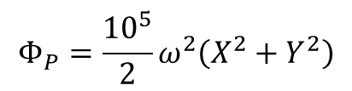




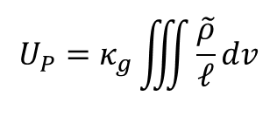



Analogamente, a Terra Normal produz um campo de gravidade denominado campo de gravidade normal.
O Geoide é uma superfície que se aproxima da superfície física da Terra.
$$Z$$
$$ω$$
$$Z$$
$$ω$$
$$\sqrt{X^{2}+Y^{2}}$$
$$P$$
$$\sqrt{X^{2}+Y^{2}}$$
$$P$$
$$dv$$
$$ℓ$$
$$dv$$
$$ℓ$$
$$(X^{′},Y^{′},Z^{′})$$
$$O$$
$$(X^{′},Y^{′},Z^{′})$$
$$O$$
$${\tilde{W}}_{P}=U_{P}+Φ_{P}$$
$$W_{P}=V_{P}+Φ_{P}$$
$$Φ_{P}=\frac{{10}^{5}}{2}ω^{2}\left(X^{2}+Y^{2}\right)$$
$$U_{P}=κ_{g}\iiint{\frac{\tilde{ρ}}{ℓ}dv}$$
$$Φ_{P}=\frac{{10}^{5}}{2}ω^{2}\left(X^{2}+Y^{2}\right)$$
$$V_{P}=κ_{g}\iiint{\frac{ρ}{ℓ}dv}$$
$$ℓ=\sqrt{{\left(X−X^{′}\right)}^{2}+{\left(Y−Y^{′}\right)}^{2}+{\left(Z−Z^{′}\right)}^{2}}$$
$$ℓ=\sqrt{{\left(X−X^{′}\right)}^{2}+{\left(Y−Y^{′}\right)}^{2}+{\left(Z−Z^{′}\right)}^{2}}$$
$$κ_{g}={10}^{5}G$$

Slide 43
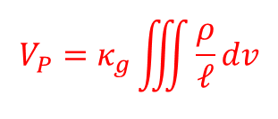

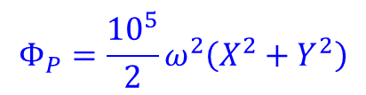
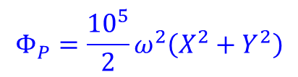
A componente centrífuga é igual àquela do campo de gravidade da Terra. Contudo, a componente gravitacional é diferente.
O Geoide é uma superfície que se aproxima da superfície física da Terra.
$$Z$$
$$ω$$
$$Z$$
$$ω$$
$$\sqrt{X^{2}+Y^{2}}$$
$$P$$
$$\sqrt{X^{2}+Y^{2}}$$
$$P$$
$$dv$$
$$ℓ$$
$$dv$$
$$ℓ$$
$$(X^{′},Y^{′},Z^{′})$$
$$O$$
$$(X^{′},Y^{′},Z^{′})$$
$$O$$
$${\tilde{W}}_{P}=U_{P}+Φ_{P}$$
$$W_{P}=V_{P}+Φ_{P}$$
$$Φ_{P}=\frac{{10}^{5}}{2}ω^{2}\left(X^{2}+Y^{2}\right)$$
$$U_{P}=κ_{g}\iiint{\frac{\tilde{ρ}}{ℓ}dv}$$
$$Φ_{P}=\frac{{10}^{5}}{2}ω^{2}\left(X^{2}+Y^{2}\right)$$
$$V_{P}=κ_{g}\iiint{\frac{ρ}{ℓ}dv}$$
$$ℓ=\sqrt{{\left(X−X^{′}\right)}^{2}+{\left(Y−Y^{′}\right)}^{2}+{\left(Z−Z^{′}\right)}^{2}}$$
$$ℓ=\sqrt{{\left(X−X^{′}\right)}^{2}+{\left(Y−Y^{′}\right)}^{2}+{\left(Z−Z^{′}\right)}^{2}}$$
$$κ_{g}={10}^{5}G$$

Slide 44
As equipotenciais do campo de gravidade normal são denominadas Esferopes
O Geoide é uma superfície que se aproxima da superfície física da Terra.
$$Z$$
$$ω$$
$$Z$$
$$ω$$
$$\sqrt{X^{2}+Y^{2}}$$
$$P$$
$$\sqrt{X^{2}+Y^{2}}$$
$$P$$
$$dv$$
$$ℓ$$
$$dv$$
$$ℓ$$
$$(X^{′},Y^{′},Z^{′})$$
$$O$$
$$(X^{′},Y^{′},Z^{′})$$
$$O$$
$${\tilde{W}}_{P}=U_{P}+Φ_{P}$$
$$W_{P}=V_{P}+Φ_{P}$$
$$Φ_{P}=\frac{{10}^{5}}{2}ω^{2}\left(X^{2}+Y^{2}\right)$$
$$U_{P}=κ_{g}\iiint{\frac{\tilde{ρ}}{ℓ}dv}$$
$$Φ_{P}=\frac{{10}^{5}}{2}ω^{2}\left(X^{2}+Y^{2}\right)$$
$$V_{P}=κ_{g}\iiint{\frac{ρ}{ℓ}dv}$$
$$ℓ=\sqrt{{\left(X−X^{′}\right)}^{2}+{\left(Y−Y^{′}\right)}^{2}+{\left(Z−Z^{′}\right)}^{2}}$$
$$ℓ=\sqrt{{\left(X−X^{′}\right)}^{2}+{\left(Y−Y^{′}\right)}^{2}+{\left(Z−Z^{′}\right)}^{2}}$$
$$κ_{g}={10}^{5}G$$

Slide 45
A superfície elipsoidal que define o modelo de Terra Normal é definida por um Esferope.
O Geoide é uma superfície que se aproxima da superfície física da Terra.
$$Z$$
$$ω$$
$$Z$$
$$ω$$
$$\sqrt{X^{2}+Y^{2}}$$
$$P$$
$$\sqrt{X^{2}+Y^{2}}$$
$$P$$
$$dv$$
$$ℓ$$
$$dv$$
$$ℓ$$
$$(X^{′},Y^{′},Z^{′})$$
$$O$$
$$(X^{′},Y^{′},Z^{′})$$
$$O$$
$${\tilde{W}}_{P}=U_{P}+Φ_{P}$$
$$W_{P}=V_{P}+Φ_{P}$$
$$Φ_{P}=\frac{{10}^{5}}{2}ω^{2}\left(X^{2}+Y^{2}\right)$$
$$U_{P}=κ_{g}\iiint{\frac{\tilde{ρ}}{ℓ}dv}$$
$$Φ_{P}=\frac{{10}^{5}}{2}ω^{2}\left(X^{2}+Y^{2}\right)$$
$$V_{P}=κ_{g}\iiint{\frac{ρ}{ℓ}dv}$$
$$ℓ=\sqrt{{\left(X−X^{′}\right)}^{2}+{\left(Y−Y^{′}\right)}^{2}+{\left(Z−Z^{′}\right)}^{2}}$$
$$ℓ=\sqrt{{\left(X−X^{′}\right)}^{2}+{\left(Y−Y^{′}\right)}^{2}+{\left(Z−Z^{′}\right)}^{2}}$$
$$κ_{g}={10}^{5}G$$

Slide 46
A distribuição interna de densidade da Terra Normal é desconhecida. As únicas restrições são: a Terra Normal tem a mesma massa da Terra e sua superfície limitante é um Esferope.
O Geoide é uma superfície que se aproxima da superfície física da Terra.
$$Z$$
$$ω$$
$$Z$$
$$ω$$
$$\sqrt{X^{2}+Y^{2}}$$
$$P$$
$$\sqrt{X^{2}+Y^{2}}$$
$$P$$
$$dv$$
$$ℓ$$
$$dv$$
$$ℓ$$
$$(X^{′},Y^{′},Z^{′})$$
$$O$$
$$(X^{′},Y^{′},Z^{′})$$
$$O$$
$${\tilde{W}}_{P}=U_{P}+Φ_{P}$$
$$W_{P}=V_{P}+Φ_{P}$$
$$Φ_{P}=\frac{{10}^{5}}{2}ω^{2}\left(X^{2}+Y^{2}\right)$$
$$U_{P}=κ_{g}\iiint{\frac{\tilde{ρ}}{ℓ}dv}$$
$$Φ_{P}=\frac{{10}^{5}}{2}ω^{2}\left(X^{2}+Y^{2}\right)$$
$$V_{P}=κ_{g}\iiint{\frac{ρ}{ℓ}dv}$$
$$ℓ=\sqrt{{\left(X−X^{′}\right)}^{2}+{\left(Y−Y^{′}\right)}^{2}+{\left(Z−Z^{′}\right)}^{2}}$$
$$ℓ=\sqrt{{\left(X−X^{′}\right)}^{2}+{\left(Y−Y^{′}\right)}^{2}+{\left(Z−Z^{′}\right)}^{2}}$$
$$κ_{g}={10}^{5}G$$

Slide 47




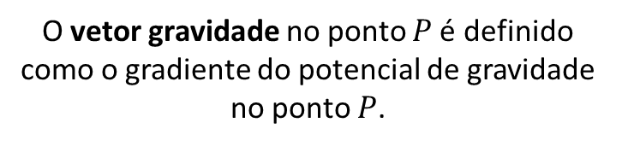
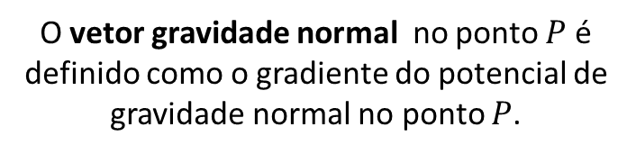


O vetor gravidade normal no ponto $P$ é definido como o gradiente do potencial de gravidade normal no ponto $P$.
O vetor gravidade no ponto $P$é definido como o gradiente do potencial de gravidade no ponto $P$.
$$γ_{P}=∇{\tilde{W}}_{P}$$
$$g_{P}=∇W_{P}$$
$$=∇U_{P}+∇Φ_{P}$$
$$Z$$
$$ω$$
$$=∇V_{P}+∇Φ_{P}$$
$$Z$$
$$ω$$
$$\sqrt{X^{2}+Y^{2}}$$
$$P$$
$$\sqrt{X^{2}+Y^{2}}$$
$$P$$
$$dv$$
$$ℓ$$
$$dv$$
$$ℓ$$
$$(X^{′},Y^{′},Z^{′})$$
$$O$$
$$(X^{′},Y^{′},Z^{′})$$
$$O$$
$${\tilde{W}}_{P}=U_{P}+Φ_{P}$$
$$W_{P}=V_{P}+Φ_{P}$$
$$Φ_{P}=\frac{{10}^{5}}{2}ω^{2}\left(X^{2}+Y^{2}\right)$$
$$U_{P}=κ_{g}\iiint{\frac{\tilde{ρ}}{ℓ}dv}$$
$$Φ_{P}=\frac{{10}^{5}}{2}ω^{2}\left(X^{2}+Y^{2}\right)$$
$$V_{P}=κ_{g}\iiint{\frac{ρ}{ℓ}dv}$$
$$ℓ=\sqrt{{\left(X−X^{′}\right)}^{2}+{\left(Y−Y^{′}\right)}^{2}+{\left(Z−Z^{′}\right)}^{2}}$$
$$ℓ=\sqrt{{\left(X−X^{′}\right)}^{2}+{\left(Y−Y^{′}\right)}^{2}+{\left(Z−Z^{′}\right)}^{2}}$$
$$κ_{g}={10}^{5}G$$

Slide 48






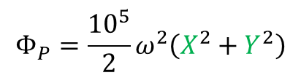


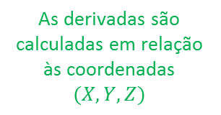

O vetor gravidade normal no ponto $P$ é definido como o gradiente do potencial de gravidade normal no ponto $P$.
O vetor gravidade no ponto $P$é definido como o gradiente do potencial de gravidade no ponto $P$.
$$γ_{P}=∇{\tilde{W}}_{P}$$
As derivadas são calculadas em relação às coordenadas $(X, Y, Z)$
$$g_{P}=∇W_{P}$$
$$=∇U_{P}+∇Φ_{P}$$
$$Z$$
$$ω$$
$$=∇V_{P}+∇Φ_{P}$$
$$Z$$
$$ω$$
$$\sqrt{X^{2}+Y^{2}}$$
$$P$$
$$\sqrt{X^{2}+Y^{2}}$$
$$P$$
$$dv$$
$$ℓ$$
$$dv$$
$$ℓ$$
$$(X^{′},Y^{′},Z^{′})$$
$$O$$
$$(X^{′},Y^{′},Z^{′})$$
$$O$$
$${\tilde{W}}_{P}=U_{P}+Φ_{P}$$
$$W_{P}=V_{P}+Φ_{P}$$
$$Φ_{P}=\frac{{10}^{5}}{2}ω^{2}\left(X^{2}+Y^{2}\right)$$
$$U_{P}=κ_{g}\iiint{\frac{\tilde{ρ}}{ℓ}dv}$$
$$Φ_{P}=\frac{{10}^{5}}{2}ω^{2}\left(X^{2}+Y^{2}\right)$$
$$V_{P}=κ_{g}\iiint{\frac{ρ}{ℓ}dv}$$
$$ℓ=\sqrt{{\left(X−X^{′}\right)}^{2}+{\left(Y−Y^{′}\right)}^{2}+{\left(Z−Z^{′}\right)}^{2}}$$
$$ℓ=\sqrt{{\left(X−X^{′}\right)}^{2}+{\left(Y−Y^{′}\right)}^{2}+{\left(Z−Z^{′}\right)}^{2}}$$
$$κ_{g}={10}^{5}G$$

Slide 49


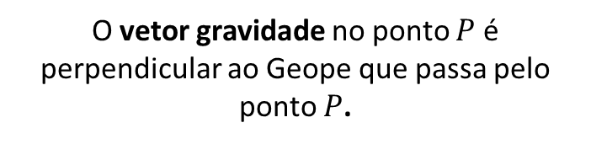
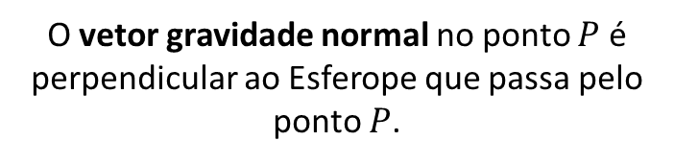


O vetor gravidade normal no ponto $P$ é perpendicular ao Esferope que passa pelo ponto $P$.
O vetor gravidade no ponto $P$ é perpendicular ao Geope que passa pelo ponto $P$.
$$γ_{P}=∇{\tilde{W}}_{P}$$
$$g_{P}=∇W_{P}$$
$$=∇U_{P}+∇Φ_{P}$$
$$Z$$
$$ω$$
$$=∇V_{P}+∇Φ_{P}$$
$$Z$$
$$ω$$
$$\sqrt{X^{2}+Y^{2}}$$
$$P$$
$$\sqrt{X^{2}+Y^{2}}$$
$$P$$
$$dv$$
$$ℓ$$
$$dv$$
$$ℓ$$
$$(X^{′},Y^{′},Z^{′})$$
$$O$$
$$(X^{′},Y^{′},Z^{′})$$
$$O$$
$${\tilde{W}}_{P}=U_{P}+Φ_{P}$$
$$W_{P}=V_{P}+Φ_{P}$$
$$Φ_{P}=\frac{{10}^{5}}{2}ω^{2}\left(X^{2}+Y^{2}\right)$$
$$U_{P}=κ_{g}\iiint{\frac{\tilde{ρ}}{ℓ}dv}$$
$$Φ_{P}=\frac{{10}^{5}}{2}ω^{2}\left(X^{2}+Y^{2}\right)$$
$$V_{P}=κ_{g}\iiint{\frac{ρ}{ℓ}dv}$$
$$ℓ=\sqrt{{\left(X−X^{′}\right)}^{2}+{\left(Y−Y^{′}\right)}^{2}+{\left(Z−Z^{′}\right)}^{2}}$$
$$ℓ=\sqrt{{\left(X−X^{′}\right)}^{2}+{\left(Y−Y^{′}\right)}^{2}+{\left(Z−Z^{′}\right)}^{2}}$$
$$κ_{g}={10}^{5}G$$

Slide 50
O vetor gravidade normal no ponto $P$ é perpendicular ao Esferope que passa pelo ponto $P$.
O vetor gravidade no ponto $P$ é perpendicular ao Geope que passa pelo ponto $P$.
$$γ_{P}=∇{\tilde{W}}_{P}$$
$$g_{P}=∇W_{P}$$
$$=∇U_{P}+∇Φ_{P}$$
$$Z$$
$$ω$$
$$=∇V_{P}+∇Φ_{P}$$
$$Z$$
$$ω$$
$$\sqrt{X^{2}+Y^{2}}$$
$$P$$
$$\sqrt{X^{2}+Y^{2}}$$
$$P$$
$$dv$$
$$ℓ$$
$$dv$$
$$ℓ$$
$$(X^{′},Y^{′},Z^{′})$$
$$O$$
$$(X^{′},Y^{′},Z^{′})$$
$$O$$
$${\tilde{W}}_{P}=U_{P}+Φ_{P}$$
$$W_{P}=V_{P}+Φ_{P}$$
$$Φ_{P}=\frac{{10}^{5}}{2}ω^{2}\left(X^{2}+Y^{2}\right)$$
$$U_{P}=κ_{g}\iiint{\frac{\tilde{ρ}}{ℓ}dv}$$
$$Φ_{P}=\frac{{10}^{5}}{2}ω^{2}\left(X^{2}+Y^{2}\right)$$
$$V_{P}=κ_{g}\iiint{\frac{ρ}{ℓ}dv}$$
$$ℓ=\sqrt{{\left(X−X^{′}\right)}^{2}+{\left(Y−Y^{′}\right)}^{2}+{\left(Z−Z^{′}\right)}^{2}}$$
$$ℓ=\sqrt{{\left(X−X^{′}\right)}^{2}+{\left(Y−Y^{′}\right)}^{2}+{\left(Z−Z^{′}\right)}^{2}}$$
$$κ_{g}={10}^{5}G$$

Slide 51


O vetor gravidade normal no ponto $P$ é perpendicular ao Esferope que passa pelo ponto $P$.
O vetor gravidade no ponto $P$ é perpendicular ao Geope que passa pelo ponto $P$.
$$γ_{P}=∇{\tilde{W}}_{P}$$
$$g_{P}=∇W_{P}$$
$$=∇U_{P}+∇Φ_{P}$$
$$=∇V_{P}+∇Φ_{P}$$
Esferopes
Geopes
$$P$$
$$P$$
Superfície da Terra
$${\tilde{W}}_{P}=U_{P}+Φ_{P}$$
$$W_{P}=V_{P}+Φ_{P}$$
$$Φ_{P}=\frac{{10}^{5}}{2}ω^{2}\left(X^{2}+Y^{2}\right)$$
$$U_{P}=κ_{g}\iiint{\frac{\tilde{ρ}}{ℓ}dv}$$
$$Φ_{P}=\frac{{10}^{5}}{2}ω^{2}\left(X^{2}+Y^{2}\right)$$
$$V_{P}=κ_{g}\iiint{\frac{ρ}{ℓ}dv}$$
$$ℓ=\sqrt{{\left(X−X^{′}\right)}^{2}+{\left(Y−Y^{′}\right)}^{2}+{\left(Z−Z^{′}\right)}^{2}}$$
$$ℓ=\sqrt{{\left(X−X^{′}\right)}^{2}+{\left(Y−Y^{′}\right)}^{2}+{\left(Z−Z^{′}\right)}^{2}}$$
$$κ_{g}={10}^{5}G$$

Slide 52
O vetor gravidade normal no ponto $P$ é perpendicular ao Esferope que passa pelo ponto $P$.
O vetor gravidade no ponto $P$ é perpendicular ao Geope que passa pelo ponto $P$.
$$γ_{P}=∇{\tilde{W}}_{P}$$
$$g_{P}=∇W_{P}$$
$$=∇U_{P}+∇Φ_{P}$$
$$=∇V_{P}+∇Φ_{P}$$
Esferopes
Geopes
$$P$$
$$P$$
Superfície da Terra
Geoide
Superfície
do elipsoide
$${\tilde{W}}_{P}=U_{P}+Φ_{P}$$
$$W_{P}=V_{P}+Φ_{P}$$
$$Φ_{P}=\frac{{10}^{5}}{2}ω^{2}\left(X^{2}+Y^{2}\right)$$
$$U_{P}=κ_{g}\iiint{\frac{\tilde{ρ}}{ℓ}dv}$$
$$Φ_{P}=\frac{{10}^{5}}{2}ω^{2}\left(X^{2}+Y^{2}\right)$$
$$V_{P}=κ_{g}\iiint{\frac{ρ}{ℓ}dv}$$
$$ℓ=\sqrt{{\left(X−X^{′}\right)}^{2}+{\left(Y−Y^{′}\right)}^{2}+{\left(Z−Z^{′}\right)}^{2}}$$
$$ℓ=\sqrt{{\left(X−X^{′}\right)}^{2}+{\left(Y−Y^{′}\right)}^{2}+{\left(Z−Z^{′}\right)}^{2}}$$
$$κ_{g}={10}^{5}G$$

Slide 53
O vetor gravidade normal no ponto $P$ é perpendicular ao Esferope que passa pelo ponto $P$.
O vetor gravidade no ponto $P$ é perpendicular ao Geope que passa pelo ponto $P$.
$$γ_{P}=∇{\tilde{W}}_{P}$$
$$g_{P}=∇W_{P}$$
$$=∇U_{P}+∇Φ_{P}$$
$$=∇V_{P}+∇Φ_{P}$$
Esferopes
Geopes
$$P$$
$$P$$
Superfície da Terra
Geoide
Superfície
do elipsoide
$${\tilde{W}}_{P}=U_{P}+Φ_{P}$$
$$W_{P}=V_{P}+Φ_{P}$$
$$Φ_{P}=\frac{{10}^{5}}{2}ω^{2}\left(X^{2}+Y^{2}\right)$$
$$U_{P}=κ_{g}\iiint{\frac{\tilde{ρ}}{ℓ}dv}$$
$$Φ_{P}=\frac{{10}^{5}}{2}ω^{2}\left(X^{2}+Y^{2}\right)$$
$$V_{P}=κ_{g}\iiint{\frac{ρ}{ℓ}dv}$$
$$ℓ=\sqrt{{\left(X−X^{′}\right)}^{2}+{\left(Y−Y^{′}\right)}^{2}+{\left(Z−Z^{′}\right)}^{2}}$$
$$ℓ=\sqrt{{\left(X−X^{′}\right)}^{2}+{\left(Y−Y^{′}\right)}^{2}+{\left(Z−Z^{′}\right)}^{2}}$$
$$κ_{g}={10}^{5}G$$

Slide 54


O vetor gravidade normal no ponto $P$ é perpendicular ao Esferope que passa pelo ponto $P$.
O vetor gravidade no ponto $P$ é perpendicular ao Geope que passa pelo ponto $P$.
$$γ_{P}=∇{\tilde{W}}_{P}$$
$$g_{P}=∇W_{P}$$
$$=∇U_{P}+∇Φ_{P}$$
$$=∇V_{P}+∇Φ_{P}$$
Esferopes
Geopes
$$P$$
$$P$$
$$γ_{P}$$
$$g_{P}$$
Superfície da Terra
Geoide
Superfície
do elipsoide
$${\tilde{W}}_{P}=U_{P}+Φ_{P}$$
$$W_{P}=V_{P}+Φ_{P}$$
$$Φ_{P}=\frac{{10}^{5}}{2}ω^{2}\left(X^{2}+Y^{2}\right)$$
$$U_{P}=κ_{g}\iiint{\frac{\tilde{ρ}}{ℓ}dv}$$
$$Φ_{P}=\frac{{10}^{5}}{2}ω^{2}\left(X^{2}+Y^{2}\right)$$
$$V_{P}=κ_{g}\iiint{\frac{ρ}{ℓ}dv}$$
$$ℓ=\sqrt{{\left(X−X^{′}\right)}^{2}+{\left(Y−Y^{′}\right)}^{2}+{\left(Z−Z^{′}\right)}^{2}}$$
$$ℓ=\sqrt{{\left(X−X^{′}\right)}^{2}+{\left(Y−Y^{′}\right)}^{2}+{\left(Z−Z^{′}\right)}^{2}}$$
$$κ_{g}={10}^{5}G$$

Slide 55




O vetor gravidade normal no ponto $P$ é perpendicular ao Esferope que passa pelo ponto $P$.
O vetor gravidade no ponto $P$ é perpendicular ao Geope que passa pelo ponto $P$.
$$γ_{P}=∇{\tilde{W}}_{P}$$
$$g_{P}=∇W_{P}$$
$$=∇U_{P}+∇Φ_{P}$$
$$=∇V_{P}+∇Φ_{P}$$
Esferopes
Geopes
$$P$$
$$P$$
$$γ_{P}$$
$$g_{P}$$
Superfície da Terra
$$Q$$
$$P_{0}$$
$$g_{0}$$
Geoide
Superfície
do elipsoide
$$γ_{Q}$$
$${\tilde{W}}_{P}=U_{P}+Φ_{P}$$
$$W_{P}=V_{P}+Φ_{P}$$
$$Φ_{P}=\frac{{10}^{5}}{2}ω^{2}\left(X^{2}+Y^{2}\right)$$
$$U_{P}=κ_{g}\iiint{\frac{\tilde{ρ}}{ℓ}dv}$$
$$Φ_{P}=\frac{{10}^{5}}{2}ω^{2}\left(X^{2}+Y^{2}\right)$$
$$V_{P}=κ_{g}\iiint{\frac{ρ}{ℓ}dv}$$
$$ℓ=\sqrt{{\left(X−X^{′}\right)}^{2}+{\left(Y−Y^{′}\right)}^{2}+{\left(Z−Z^{′}\right)}^{2}}$$
$$ℓ=\sqrt{{\left(X−X^{′}\right)}^{2}+{\left(Y−Y^{′}\right)}^{2}+{\left(Z−Z^{′}\right)}^{2}}$$
$$κ_{g}={10}^{5}G$$

Slide 56



O vetor gravidade normal no ponto $P$ é perpendicular ao Esferope que passa pelo ponto $P$.
O vetor gravidade no ponto $P$ é perpendicular ao Geope que passa pelo ponto $P$.
$$γ_{P}=∇{\tilde{W}}_{P}$$
$$g_{P}=∇W_{P}$$
$$=∇U_{P}+∇Φ_{P}$$
$$=∇V_{P}+∇Φ_{P}$$
Esferopes
Geopes
$$P$$
$$P$$
$$γ_{P}$$
$$g_{P}$$
Superfície da Terra
$$Q$$
$$P_{0}$$
$$g_{0}$$
Geoide
Superfície
do elipsoide
$$γ_{Q}$$
$${Δg}_{P}=g_{0}−γ_{Q}$$
Vetor anomalia de gravidade
$${\tilde{W}}_{P}=U_{P}+Φ_{P}$$
$$W_{P}=V_{P}+Φ_{P}$$
$$Φ_{P}=\frac{{10}^{5}}{2}ω^{2}\left(X^{2}+Y^{2}\right)$$
$$U_{P}=κ_{g}\iiint{\frac{\tilde{ρ}}{ℓ}dv}$$
$$Φ_{P}=\frac{{10}^{5}}{2}ω^{2}\left(X^{2}+Y^{2}\right)$$
$$V_{P}=κ_{g}\iiint{\frac{ρ}{ℓ}dv}$$
$$ℓ=\sqrt{{\left(X−X^{′}\right)}^{2}+{\left(Y−Y^{′}\right)}^{2}+{\left(Z−Z^{′}\right)}^{2}}$$
$$ℓ=\sqrt{{\left(X−X^{′}\right)}^{2}+{\left(Y−Y^{′}\right)}^{2}+{\left(Z−Z^{′}\right)}^{2}}$$
$$κ_{g}={10}^{5}G$$

Slide 57
O vetor gravidade normal no ponto $P$ é perpendicular ao Esferope que passa pelo ponto $P$.
O vetor gravidade no ponto $P$ é perpendicular ao Geope que passa pelo ponto $P$.
$$γ_{P}=∇{\tilde{W}}_{P}$$
$$g_{P}=∇W_{P}$$
$$=∇U_{P}+∇Φ_{P}$$
$$=∇V_{P}+∇Φ_{P}$$
Esferopes
Geopes
$$P$$
$$P$$
$$γ_{P}$$
$$g_{P}$$
Superfície da Terra
$$Q$$
$$P_{0}$$
$$g_{0}$$
Geoide
Superfície
do elipsoide
$$γ_{Q}$$
$${Δg}_{P}=g_{0}−γ_{Q}$$
Note que o vetor gravidade e o vetor gravidade normal não estão avaliados no mesmo ponto
Vetor anomalia de gravidade
$${\tilde{W}}_{P}=U_{P}+Φ_{P}$$
$$W_{P}=V_{P}+Φ_{P}$$
$$Φ_{P}=\frac{{10}^{5}}{2}ω^{2}\left(X^{2}+Y^{2}\right)$$
$$U_{P}=κ_{g}\iiint{\frac{\tilde{ρ}}{ℓ}dv}$$
$$Φ_{P}=\frac{{10}^{5}}{2}ω^{2}\left(X^{2}+Y^{2}\right)$$
$$V_{P}=κ_{g}\iiint{\frac{ρ}{ℓ}dv}$$
$$ℓ=\sqrt{{\left(X−X^{′}\right)}^{2}+{\left(Y−Y^{′}\right)}^{2}+{\left(Z−Z^{′}\right)}^{2}}$$
$$ℓ=\sqrt{{\left(X−X^{′}\right)}^{2}+{\left(Y−Y^{′}\right)}^{2}+{\left(Z−Z^{′}\right)}^{2}}$$
$$κ_{g}={10}^{5}G$$

Slide 58

O vetor gravidade normal no ponto $P$ é perpendicular ao Esferope que passa pelo ponto $P$.
O vetor gravidade no ponto $P$ é perpendicular ao Geope que passa pelo ponto $P$.
$$γ_{P}=∇{\tilde{W}}_{P}$$
$$g_{P}=∇W_{P}$$
$$=∇U_{P}+∇Φ_{P}$$
$$=∇V_{P}+∇Φ_{P}$$
Esferopes
Geopes
$$P$$
$$P$$
$$γ_{P}$$
$$g_{P}$$
Superfície da Terra
$$Q$$
$$P_{0}$$
$$g_{0}$$
Geoide
Superfície
do elipsoide
$$γ_{Q}$$
$${Δg}_{P}=g_{0}−γ_{Q}$$
Anomalia de gravidade
$${\tilde{W}}_{P}=U_{P}+Φ_{P}$$
$$W_{P}=V_{P}+Φ_{P}$$
$$Φ_{P}=\frac{{10}^{5}}{2}ω^{2}\left(X^{2}+Y^{2}\right)$$
$$U_{P}=κ_{g}\iiint{\frac{\tilde{ρ}}{ℓ}dv}$$
$$Φ_{P}=\frac{{10}^{5}}{2}ω^{2}\left(X^{2}+Y^{2}\right)$$
$$V_{P}=κ_{g}\iiint{\frac{ρ}{ℓ}dv}$$
$$ℓ=\sqrt{{\left(X−X^{′}\right)}^{2}+{\left(Y−Y^{′}\right)}^{2}+{\left(Z−Z^{′}\right)}^{2}}$$
$$ℓ=\sqrt{{\left(X−X^{′}\right)}^{2}+{\left(Y−Y^{′}\right)}^{2}+{\left(Z−Z^{′}\right)}^{2}}$$
$$κ_{g}={10}^{5}G$$

Slide 59
O vetor gravidade normal no ponto $P$ é perpendicular ao Esferope que passa pelo ponto $P$.
O vetor gravidade no ponto $P$ é perpendicular ao Geope que passa pelo ponto $P$.
$$γ_{P}=∇{\tilde{W}}_{P}$$
$$g_{P}=∇W_{P}$$
$$=∇U_{P}+∇Φ_{P}$$
$$=∇V_{P}+∇Φ_{P}$$
Esferopes
Geopes
$$P$$
$$P$$
$$γ_{P}$$
$$g_{P}$$
Superfície da Terra
$$Q$$
$$P_{0}$$
$$g_{0}$$
Geoide
Superfície
do elipsoide
$$γ_{Q}$$
$${Δg}_{P}=g_{0}−γ_{Q}$$
Note que a gravidade e a gravidade normal não estão avaliadas no mesmo ponto
Anomalia de gravidade
$${\tilde{W}}_{P}=U_{P}+Φ_{P}$$
$$W_{P}=V_{P}+Φ_{P}$$
$$Φ_{P}=\frac{{10}^{5}}{2}ω^{2}\left(X^{2}+Y^{2}\right)$$
$$U_{P}=κ_{g}\iiint{\frac{\tilde{ρ}}{ℓ}dv}$$
$$Φ_{P}=\frac{{10}^{5}}{2}ω^{2}\left(X^{2}+Y^{2}\right)$$
$$V_{P}=κ_{g}\iiint{\frac{ρ}{ℓ}dv}$$
$$ℓ=\sqrt{{\left(X−X^{′}\right)}^{2}+{\left(Y−Y^{′}\right)}^{2}+{\left(Z−Z^{′}\right)}^{2}}$$
$$ℓ=\sqrt{{\left(X−X^{′}\right)}^{2}+{\left(Y−Y^{′}\right)}^{2}+{\left(Z−Z^{′}\right)}^{2}}$$
$$κ_{g}={10}^{5}G$$

Slide 60
O vetor gravidade normal no ponto $P$ é perpendicular ao Esferope que passa pelo ponto $P$.
O vetor gravidade no ponto $P$ é perpendicular ao Geope que passa pelo ponto $P$.
$$γ_{P}=∇{\tilde{W}}_{P}$$
$$g_{P}=∇W_{P}$$
$$=∇U_{P}+∇Φ_{P}$$
$$=∇V_{P}+∇Φ_{P}$$
Esferopes
Geopes
$$P$$
$$P$$
$$γ_{P}$$
$$g_{P}$$
Superfície da Terra
$$Q$$
$$P_{0}$$
$$g_{0}$$
Geoide
Superfície
do elipsoide
$$γ_{Q}$$
$${Δg}_{P}=g_{0}−γ_{Q}$$
Vale ressaltar que a anomalia de gravidade não representa a amplitude do vetor anomalia de gravidade
Anomalia de gravidade
$${\tilde{W}}_{P}=U_{P}+Φ_{P}$$
$$W_{P}=V_{P}+Φ_{P}$$
$$Φ_{P}=\frac{{10}^{5}}{2}ω^{2}\left(X^{2}+Y^{2}\right)$$
$$U_{P}=κ_{g}\iiint{\frac{\tilde{ρ}}{ℓ}dv}$$
$$Φ_{P}=\frac{{10}^{5}}{2}ω^{2}\left(X^{2}+Y^{2}\right)$$
$$V_{P}=κ_{g}\iiint{\frac{ρ}{ℓ}dv}$$
$$ℓ=\sqrt{{\left(X−X^{′}\right)}^{2}+{\left(Y−Y^{′}\right)}^{2}+{\left(Z−Z^{′}\right)}^{2}}$$
$$ℓ=\sqrt{{\left(X−X^{′}\right)}^{2}+{\left(Y−Y^{′}\right)}^{2}+{\left(Z−Z^{′}\right)}^{2}}$$
$$κ_{g}={10}^{5}G$$

Slide 61



O vetor gravidade normal no ponto $P$ é perpendicular ao Esferope que passa pelo ponto $P$.
O vetor gravidade no ponto $P$ é perpendicular ao Geope que passa pelo ponto $P$.
$$γ_{P}=∇{\tilde{W}}_{P}$$
$$g_{P}=∇W_{P}$$
$$=∇U_{P}+∇Φ_{P}$$
$$=∇V_{P}+∇Φ_{P}$$
Esferopes
Geopes
$$P$$
$$P$$
$$γ_{P}$$
$$g_{P}$$
Superfície da Terra
$$Q$$
$$P_{0}$$
$$g_{0}$$
Geoide
Superfície
do elipsoide
$$γ_{Q}$$
$${δg}_{P}=g_{P}−γ_{P}$$
Vetor distúrbio de gravidade
$${\tilde{W}}_{P}=U_{P}+Φ_{P}$$
$$W_{P}=V_{P}+Φ_{P}$$
$$Φ_{P}=\frac{{10}^{5}}{2}ω^{2}\left(X^{2}+Y^{2}\right)$$
$$U_{P}=κ_{g}\iiint{\frac{\tilde{ρ}}{ℓ}dv}$$
$$Φ_{P}=\frac{{10}^{5}}{2}ω^{2}\left(X^{2}+Y^{2}\right)$$
$$V_{P}=κ_{g}\iiint{\frac{ρ}{ℓ}dv}$$
$$ℓ=\sqrt{{\left(X−X^{′}\right)}^{2}+{\left(Y−Y^{′}\right)}^{2}+{\left(Z−Z^{′}\right)}^{2}}$$
$$ℓ=\sqrt{{\left(X−X^{′}\right)}^{2}+{\left(Y−Y^{′}\right)}^{2}+{\left(Z−Z^{′}\right)}^{2}}$$
$$κ_{g}={10}^{5}G$$

Slide 62
O vetor gravidade normal no ponto $P$ é perpendicular ao Esferope que passa pelo ponto $P$.
O vetor gravidade no ponto $P$ é perpendicular ao Geope que passa pelo ponto $P$.
$$γ_{P}=∇{\tilde{W}}_{P}$$
$$g_{P}=∇W_{P}$$
$$=∇U_{P}+∇Φ_{P}$$
$$=∇V_{P}+∇Φ_{P}$$
Esferopes
Geopes
$$P$$
$$P$$
$$γ_{P}$$
$$g_{P}$$
Superfície da Terra
$$Q$$
$$P_{0}$$
$$g_{0}$$
Geoide
Superfície
do elipsoide
$$γ_{Q}$$
$${δg}_{P}=g_{P}−γ_{P}$$
Note que o vetor gravidade e o vetor gravidade normal estão avaliados no mesmo ponto
Vetor distúrbio de gravidade
$${\tilde{W}}_{P}=U_{P}+Φ_{P}$$
$$W_{P}=V_{P}+Φ_{P}$$
$$Φ_{P}=\frac{{10}^{5}}{2}ω^{2}\left(X^{2}+Y^{2}\right)$$
$$U_{P}=κ_{g}\iiint{\frac{\tilde{ρ}}{ℓ}dv}$$
$$Φ_{P}=\frac{{10}^{5}}{2}ω^{2}\left(X^{2}+Y^{2}\right)$$
$$V_{P}=κ_{g}\iiint{\frac{ρ}{ℓ}dv}$$
$$ℓ=\sqrt{{\left(X−X^{′}\right)}^{2}+{\left(Y−Y^{′}\right)}^{2}+{\left(Z−Z^{′}\right)}^{2}}$$
$$ℓ=\sqrt{{\left(X−X^{′}\right)}^{2}+{\left(Y−Y^{′}\right)}^{2}+{\left(Z−Z^{′}\right)}^{2}}$$
$$κ_{g}={10}^{5}G$$

Slide 63



O vetor gravidade normal no ponto $P$ é perpendicular ao Esferope que passa pelo ponto $P$.
O vetor gravidade no ponto $P$ é perpendicular ao Geope que passa pelo ponto $P$.
$$γ_{P}=∇{\tilde{W}}_{P}$$
$$g_{P}=∇W_{P}$$
$$g_{P}$$
$$γ_{P}$$
$$=∇U_{P}+∇Φ_{P}$$
$$=∇V_{P}+∇Φ_{P}$$
Esferopes
Geopes
$${δg}_{P}$$
$$P$$
$$P$$
$$γ_{P}$$
$$g_{P}$$
Superfície da Terra
$$Q$$
$$P_{0}$$
$$g_{0}$$
Geoide
Superfície
do elipsoide
$$γ_{Q}$$
$${δg}_{P}=g_{P}−γ_{P}$$
Isso significa que a componente centrífuga se anula e o resultado é uma componente puramente gravitacional
Vetor distúrbio de gravidade
$${\tilde{W}}_{P}=U_{P}+Φ_{P}$$
$$W_{P}=V_{P}+Φ_{P}$$
$$Φ_{P}=\frac{{10}^{5}}{2}ω^{2}\left(X^{2}+Y^{2}\right)$$
$$U_{P}=κ_{g}\iiint{\frac{\tilde{ρ}}{ℓ}dv}$$
$$Φ_{P}=\frac{{10}^{5}}{2}ω^{2}\left(X^{2}+Y^{2}\right)$$
$$V_{P}=κ_{g}\iiint{\frac{ρ}{ℓ}dv}$$
$$ℓ=\sqrt{{\left(X−X^{′}\right)}^{2}+{\left(Y−Y^{′}\right)}^{2}+{\left(Z−Z^{′}\right)}^{2}}$$
$$ℓ=\sqrt{{\left(X−X^{′}\right)}^{2}+{\left(Y−Y^{′}\right)}^{2}+{\left(Z−Z^{′}\right)}^{2}}$$
$$κ_{g}={10}^{5}G$$

Slide 64

O vetor gravidade normal no ponto $P$ é perpendicular ao Esferope que passa pelo ponto $P$.
O vetor gravidade no ponto $P$ é perpendicular ao Geope que passa pelo ponto $P$.
$$γ_{P}=∇{\tilde{W}}_{P}$$
$$g_{P}=∇W_{P}$$
$$=∇U_{P}+∇Φ_{P}$$
$$=∇V_{P}+∇Φ_{P}$$
Esferopes
Geopes
$$P$$
$$P$$
$$γ_{P}$$
$$g_{P}$$
Superfície da Terra
$$Q$$
$$P_{0}$$
$$g_{0}$$
Geoide
Superfície
do elipsoide
$$γ_{Q}$$
$${δg}_{P}=g_{P}−γ_{P}$$
Distúrbio de gravidade
$${\tilde{W}}_{P}=U_{P}+Φ_{P}$$
$$W_{P}=V_{P}+Φ_{P}$$
$$Φ_{P}=\frac{{10}^{5}}{2}ω^{2}\left(X^{2}+Y^{2}\right)$$
$$U_{P}=κ_{g}\iiint{\frac{\tilde{ρ}}{ℓ}dv}$$
$$Φ_{P}=\frac{{10}^{5}}{2}ω^{2}\left(X^{2}+Y^{2}\right)$$
$$V_{P}=κ_{g}\iiint{\frac{ρ}{ℓ}dv}$$
$$ℓ=\sqrt{{\left(X−X^{′}\right)}^{2}+{\left(Y−Y^{′}\right)}^{2}+{\left(Z−Z^{′}\right)}^{2}}$$
$$ℓ=\sqrt{{\left(X−X^{′}\right)}^{2}+{\left(Y−Y^{′}\right)}^{2}+{\left(Z−Z^{′}\right)}^{2}}$$
$$κ_{g}={10}^{5}G$$

Slide 65
O vetor gravidade normal no ponto $P$ é perpendicular ao Esferope que passa pelo ponto $P$.
O vetor gravidade no ponto $P$ é perpendicular ao Geope que passa pelo ponto $P$.
$$γ_{P}=∇{\tilde{W}}_{P}$$
$$g_{P}=∇W_{P}$$
$$=∇U_{P}+∇Φ_{P}$$
$$=∇V_{P}+∇Φ_{P}$$
Esferopes
Geopes
$$P$$
$$P$$
$$γ_{P}$$
$$g_{P}$$
Superfície da Terra
$$Q$$
$$P_{0}$$
$$g_{0}$$
Geoide
Superfície
do elipsoide
$$γ_{Q}$$
$${δg}_{P}=g_{P}−γ_{P}$$
Note que a gravidade e a gravidade normal estão avaliadas no mesmo ponto
Distúrbio de gravidade
$${\tilde{W}}_{P}=U_{P}+Φ_{P}$$
$$W_{P}=V_{P}+Φ_{P}$$
$$Φ_{P}=\frac{{10}^{5}}{2}ω^{2}\left(X^{2}+Y^{2}\right)$$
$$U_{P}=κ_{g}\iiint{\frac{\tilde{ρ}}{ℓ}dv}$$
$$Φ_{P}=\frac{{10}^{5}}{2}ω^{2}\left(X^{2}+Y^{2}\right)$$
$$V_{P}=κ_{g}\iiint{\frac{ρ}{ℓ}dv}$$
$$ℓ=\sqrt{{\left(X−X^{′}\right)}^{2}+{\left(Y−Y^{′}\right)}^{2}+{\left(Z−Z^{′}\right)}^{2}}$$
$$ℓ=\sqrt{{\left(X−X^{′}\right)}^{2}+{\left(Y−Y^{′}\right)}^{2}+{\left(Z−Z^{′}\right)}^{2}}$$
$$κ_{g}={10}^{5}G$$

Slide 66
O vetor gravidade normal no ponto $P$ é perpendicular ao Esferope que passa pelo ponto $P$.
O vetor gravidade no ponto $P$ é perpendicular ao Geope que passa pelo ponto $P$.
$$γ_{P}=∇{\tilde{W}}_{P}$$
$$g_{P}=∇W_{P}$$
$$=∇U_{P}+∇Φ_{P}$$
$$=∇V_{P}+∇Φ_{P}$$
Esferopes
Geopes
$$P$$
$$P$$
$$γ_{P}$$
$$g_{P}$$
Superfície da Terra
$$Q$$
$$P_{0}$$
$$g_{0}$$
Geoide
Superfície
do elipsoide
$$γ_{Q}$$
$${δg}_{P}=g_{P}−γ_{P}$$
Vale ressaltar que o distúrbio de gravidade não representa a amplitude do vetor distúrbio de gravidade
Distúrbio de gravidade
$${\tilde{W}}_{P}=U_{P}+Φ_{P}$$
$$W_{P}=V_{P}+Φ_{P}$$
$$Φ_{P}=\frac{{10}^{5}}{2}ω^{2}\left(X^{2}+Y^{2}\right)$$
$$U_{P}=κ_{g}\iiint{\frac{\tilde{ρ}}{ℓ}dv}$$
$$Φ_{P}=\frac{{10}^{5}}{2}ω^{2}\left(X^{2}+Y^{2}\right)$$
$$V_{P}=κ_{g}\iiint{\frac{ρ}{ℓ}dv}$$
$$ℓ=\sqrt{{\left(X−X^{′}\right)}^{2}+{\left(Y−Y^{′}\right)}^{2}+{\left(Z−Z^{′}\right)}^{2}}$$
$$ℓ=\sqrt{{\left(X−X^{′}\right)}^{2}+{\left(Y−Y^{′}\right)}^{2}+{\left(Z−Z^{′}\right)}^{2}}$$
$$κ_{g}={10}^{5}G$$

Slide 67



















$${δg}_{P}=g_{P}−γ_{P}$$
Vetor gravidade normal
Vetor gravidade
$$γ_{P}=∇{\tilde{W}}_{P}$$
$$g_{P}=∇W_{P}$$
Vetor distúrbio de gravidade
$$=∇U_{P}+∇Φ_{P}$$
$$=∇V_{P}+∇Φ_{P}$$
$$Z$$
$$ω$$
$$Z$$
$$ω$$
$$\sqrt{X^{2}+Y^{2}}$$
$$P$$
$$\sqrt{X^{2}+Y^{2}}$$
$$P$$
$$dv$$
$$ℓ$$
$$dv$$
$$ℓ$$
$$(X^{′},Y^{′},Z^{′})$$
$$O$$
$$(X^{′},Y^{′},Z^{′})$$
$$O$$
$${\tilde{W}}_{P}=U_{P}+Φ_{P}$$
$$W_{P}=V_{P}+Φ_{P}$$
$$Φ_{P}=\frac{{10}^{5}}{2}ω^{2}\left(X^{2}+Y^{2}\right)$$
$$U_{P}=κ_{g}\iiint{\frac{\tilde{ρ}}{ℓ}dv}$$
$$Φ_{P}=\frac{{10}^{5}}{2}ω^{2}\left(X^{2}+Y^{2}\right)$$
$$V_{P}=κ_{g}\iiint{\frac{ρ}{ℓ}dv}$$
$$ℓ=\sqrt{{\left(X−X^{′}\right)}^{2}+{\left(Y−Y^{′}\right)}^{2}+{\left(Z−Z^{′}\right)}^{2}}$$
$$ℓ=\sqrt{{\left(X−X^{′}\right)}^{2}+{\left(Y−Y^{′}\right)}^{2}+{\left(Z−Z^{′}\right)}^{2}}$$
$$κ_{g}={10}^{5}G$$

Slide 68




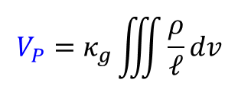

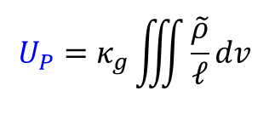
$${δg}_{P}=g_{P}−γ_{P}$$
Vetor gravidade normal
Vetor gravidade
$$γ_{P}=∇{\tilde{W}}_{P}$$
$$g_{P}=∇W_{P}$$
Vetor distúrbio de gravidade
$$=∇U_{P}+∇Φ_{P}$$
$$=∇V_{P}+∇Φ_{P}$$
$$Z$$
$$ω$$
$$Z$$
$$ω$$
$$\sqrt{X^{2}+Y^{2}}$$
$$P$$
$$\sqrt{X^{2}+Y^{2}}$$
$$P$$
$$dv$$
$$ℓ$$
$$dv$$
$$ℓ$$
$$(X^{′},Y^{′},Z^{′})$$
$$O$$
$$(X^{′},Y^{′},Z^{′})$$
$$O$$
$${δg}_{P}=∇\left(V_{P}−U_{P}\right)$$
$${\tilde{W}}_{P}=U_{P}+Φ_{P}$$
$$W_{P}=V_{P}+Φ_{P}$$
$$Φ_{P}=\frac{{10}^{5}}{2}ω^{2}\left(X^{2}+Y^{2}\right)$$
$$U_{P}=κ_{g}\iiint{\frac{\tilde{ρ}}{ℓ}dv}$$
$$Φ_{P}=\frac{{10}^{5}}{2}ω^{2}\left(X^{2}+Y^{2}\right)$$
$$V_{P}=κ_{g}\iiint{\frac{ρ}{ℓ}dv}$$
$$ℓ=\sqrt{{\left(X−X^{′}\right)}^{2}+{\left(Y−Y^{′}\right)}^{2}+{\left(Z−Z^{′}\right)}^{2}}$$
$$ℓ=\sqrt{{\left(X−X^{′}\right)}^{2}+{\left(Y−Y^{′}\right)}^{2}+{\left(Z−Z^{′}\right)}^{2}}$$
$$κ_{g}={10}^{5}G$$

Slide 69
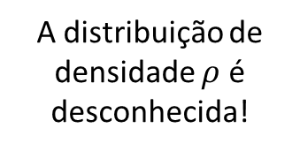
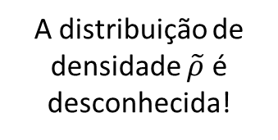
$${δg}_{P}=g_{P}−γ_{P}$$
Vetor gravidade normal
Vetor gravidade
$$γ_{P}=∇{\tilde{W}}_{P}$$
$$g_{P}=∇W_{P}$$
Vetor distúrbio de gravidade
$$=∇U_{P}+∇Φ_{P}$$
$$=∇V_{P}+∇Φ_{P}$$
$$Z$$
$$ω$$
$$Z$$
$$ω$$
$$\sqrt{X^{2}+Y^{2}}$$
$$P$$
$$\sqrt{X^{2}+Y^{2}}$$
$$P$$
$$dv$$
$$ℓ$$
$$dv$$
$$ℓ$$
$$(X^{′},Y^{′},Z^{′})$$
$$O$$
$$(X^{′},Y^{′},Z^{′})$$
$$O$$
$${δg}_{P}=∇\left(V_{P}−U_{P}\right)$$
$$U_{P}=κ_{g}\iiint{\frac{\tilde{ρ}}{ℓ}dv}$$
$$V_{P}=κ_{g}\iiint{\frac{ρ}{ℓ}dv}$$
A distribuição de densidade $\tilde{ρ}$ é desconhecida!
A distribuição de densidade $ρ$ é desconhecida!
Integrado no volume da Terra Normal
Integrado no volume da Terra

Slide 70


$${δg}_{P}=g_{P}−γ_{P}$$
Vetor gravidade normal
Vetor gravidade
$$γ_{P}=∇{\tilde{W}}_{P}$$
$$g_{P}=∇W_{P}$$
Vetor distúrbio de gravidade
$$=∇U_{P}+∇Φ_{P}$$
$$=∇V_{P}+∇Φ_{P}$$
$$Z$$
$$ω$$
$$Z$$
$$ω$$
$$\sqrt{X^{2}+Y^{2}}$$
$$P$$
$$\sqrt{X^{2}+Y^{2}}$$
$$P$$
$$dv$$
$$ℓ$$
$$dv$$
$$ℓ$$
$$(X^{′},Y^{′},Z^{′})$$
$$O$$
$$(X^{′},Y^{′},Z^{′})$$
$$O$$
$${δg}_{P}=∇\left(V_{P}−U_{P}\right)$$
$$U_{P}=κ_{g}\iiint{\frac{\tilde{ρ}}{ℓ}dv}$$
$$V_{P}=κ_{g}\iiint{\frac{ρ}{ℓ}dv}$$
Considere que $\tilde{ρ}$ se anula fora do volume da Terra Normal
Considere que $ρ$ se anula fora do volume da Terra

Slide 71
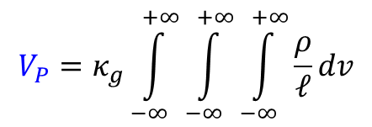
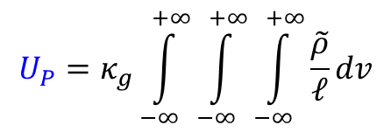
$${δg}_{P}=g_{P}−γ_{P}$$
Vetor gravidade normal
Vetor gravidade
$$γ_{P}=∇{\tilde{W}}_{P}$$
$$g_{P}=∇W_{P}$$
Vetor distúrbio de gravidade
$$=∇U_{P}+∇Φ_{P}$$
$$=∇V_{P}+∇Φ_{P}$$
$$Z$$
$$ω$$
$$Z$$
$$ω$$
$$\sqrt{X^{2}+Y^{2}}$$
$$P$$
$$\sqrt{X^{2}+Y^{2}}$$
$$P$$
$$dv$$
$$ℓ$$
$$dv$$
$$ℓ$$
$$(X^{′},Y^{′},Z^{′})$$
$$O$$
$$(X^{′},Y^{′},Z^{′})$$
$$O$$
$${δg}_{P}=∇\left(V_{P}−U_{P}\right)$$
$$U_{P}=κ_{g}\int_{−∞}^{+∞}{\int_{−∞}^{+∞}{\int_{−∞}^{+∞}{\frac{\tilde{ρ}}{ℓ}dv}}}$$
$$V_{P}=κ_{g}\int_{−∞}^{+∞}{\int_{−∞}^{+∞}{\int_{−∞}^{+∞}{\frac{ρ}{ℓ}dv}}}$$
Considere que $\tilde{ρ}$ se anula fora do volume da Terra Normal
Considere que $ρ$ se anula fora do volume da Terra

Slide 72
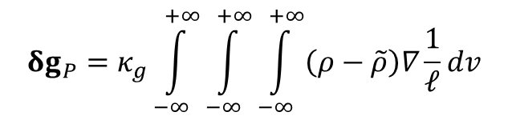
$${δg}_{P}=g_{P}−γ_{P}$$
Vetor gravidade normal
Vetor gravidade
$$γ_{P}=∇{\tilde{W}}_{P}$$
$$g_{P}=∇W_{P}$$
Vetor distúrbio de gravidade
$$=∇U_{P}+∇Φ_{P}$$
$$=∇V_{P}+∇Φ_{P}$$
$$Z$$
$$ω$$
$$Z$$
$$ω$$
$$\sqrt{X^{2}+Y^{2}}$$
$$P$$
$$\sqrt{X^{2}+Y^{2}}$$
$$P$$
$$dv$$
$$ℓ$$
$$dv$$
$$ℓ$$
$$(X^{′},Y^{′},Z^{′})$$
$$O$$
$$(X^{′},Y^{′},Z^{′})$$
$$O$$
$${δg}_{P}=∇\left(V_{P}−U_{P}\right)$$
$$U_{P}=κ_{g}\int_{−∞}^{+∞}{\int_{−∞}^{+∞}{\int_{−∞}^{+∞}{\frac{\tilde{ρ}}{ℓ}dv}}}$$
$${δg}_{P}=κ_{g}\int_{−∞}^{+∞}{\int_{−∞}^{+∞}{\int_{−∞}^{+∞}{\left(ρ−\tilde{ρ}\right)∇\frac{1}{ℓ}dv}}}$$
$$V_{P}=κ_{g}\int_{−∞}^{+∞}{\int_{−∞}^{+∞}{\int_{−∞}^{+∞}{\frac{ρ}{ℓ}dv}}}$$
Considere que $\tilde{ρ}$ se anula fora do volume da Terra Normal
Representa a atração gravitacional exercida pelas massas anômalas ou fontes gravimétricas!
Considere que $ρ$ se anula fora do volume da Terra

Slide 73





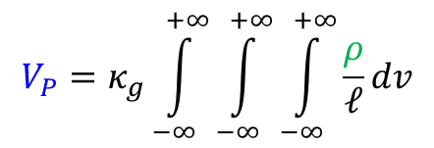
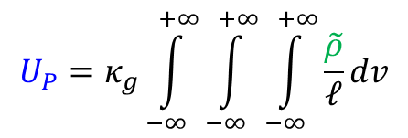
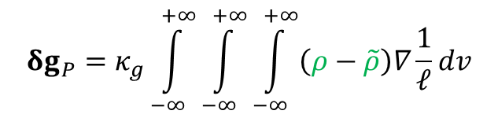
$${δg}_{P}=g_{P}−γ_{P}$$
Vetor gravidade normal
Vetor gravidade
$$γ_{P}=∇{\tilde{W}}_{P}$$
$$g_{P}=∇W_{P}$$
Vetor distúrbio de gravidade
$$=∇U_{P}+∇Φ_{P}$$
$$=∇V_{P}+∇Φ_{P}$$
$$Z$$
$$ω$$
$$Z$$
$$ω$$
É uma função das
variáveis de integração $(X^{′},Y^{′},Z^{′})$
$$\sqrt{X^{2}+Y^{2}}$$
$$P$$
$$\sqrt{X^{2}+Y^{2}}$$
$$P$$
$$dv$$
$$ℓ$$
$$dv$$
$$ℓ$$
$$(X^{′},Y^{′},Z^{′})$$
$$O$$
$$(X^{′},Y^{′},Z^{′})$$
$$O$$
$${δg}_{P}=∇\left(V_{P}−U_{P}\right)$$
$$U_{P}=κ_{g}\int_{−∞}^{+∞}{\int_{−∞}^{+∞}{\int_{−∞}^{+∞}{\frac{\tilde{ρ}}{ℓ}dv}}}$$
$${δg}_{P}=κ_{g}\int_{−∞}^{+∞}{\int_{−∞}^{+∞}{\int_{−∞}^{+∞}{\left(ρ−\tilde{ρ}\right)∇\frac{1}{ℓ}dv}}}$$
$$V_{P}=κ_{g}\int_{−∞}^{+∞}{\int_{−∞}^{+∞}{\int_{−∞}^{+∞}{\frac{ρ}{ℓ}dv}}}$$
Considere que $\tilde{ρ}$ se anula fora do volume da Terra Normal
Representa a atração gravitacional exercida pelas massas anômalas ou fontes gravimétricas!
Considere que $ρ$ se anula fora do volume da Terra

Slide 74


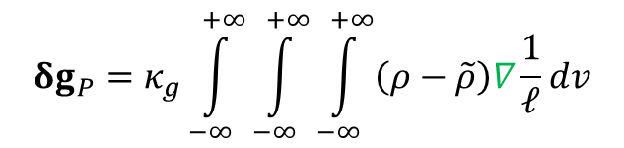
$${δg}_{P}=g_{P}−γ_{P}$$
Vetor gravidade normal
Vetor gravidade
$$γ_{P}=∇{\tilde{W}}_{P}$$
$$g_{P}=∇W_{P}$$
Vetor distúrbio de gravidade
$$=∇U_{P}+∇Φ_{P}$$
$$=∇V_{P}+∇Φ_{P}$$
$$Z$$
$$ω$$
$$Z$$
$$ω$$
As derivadas são calculadas em relação às variáveis $(X, Y, Z)$
$$\sqrt{X^{2}+Y^{2}}$$
$$P$$
$$\sqrt{X^{2}+Y^{2}}$$
$$P$$
$$dv$$
$$ℓ$$
$$dv$$
$$ℓ$$
$$(X^{′},Y^{′},Z^{′})$$
$$O$$
$$(X^{′},Y^{′},Z^{′})$$
$$O$$
$${δg}_{P}=∇\left(V_{P}−U_{P}\right)$$
$$ℓ=\sqrt{{\left(X−X^{′}\right)}^{2}+{\left(Y−Y^{′}\right)}^{2}+{\left(Z−Z^{′}\right)}^{2}}$$
$$U_{P}=κ_{g}\int_{−∞}^{+∞}{\int_{−∞}^{+∞}{\int_{−∞}^{+∞}{\frac{\tilde{ρ}}{ℓ}dv}}}$$
$${δg}_{P}=κ_{g}\int_{−∞}^{+∞}{\int_{−∞}^{+∞}{\int_{−∞}^{+∞}{\left(ρ−\tilde{ρ}\right)∇\frac{1}{ℓ}dv}}}$$
$$V_{P}=κ_{g}\int_{−∞}^{+∞}{\int_{−∞}^{+∞}{\int_{−∞}^{+∞}{\frac{ρ}{ℓ}dv}}}$$
Considere que $\tilde{ρ}$ se anula fora do volume da Terra Normal
Representa a atração gravitacional exercida pelas massas anômalas ou fontes gravimétricas!
Considere que $ρ$ se anula fora do volume da Terra

Slide 75


$${δg}_{P}=g_{P}−γ_{P}$$
Vetor gravidade normal
Vetor gravidade
$$γ_{P}=∇{\tilde{W}}_{P}$$
$$g_{P}=∇W_{P}$$
Vetor distúrbio de gravidade
$$=∇U_{P}+∇Φ_{P}$$
$$=∇V_{P}+∇Φ_{P}$$
$$Z$$
$$ω$$
$$Z$$
$$ω$$
$$P$$
$$P$$
$$\tilde{ρ}$$
$$ρ$$
$$O$$
$$O$$
$${δg}_{P}=∇\left(V_{P}−U_{P}\right)$$
$$U_{P}=κ_{g}\int_{−∞}^{+∞}{\int_{−∞}^{+∞}{\int_{−∞}^{+∞}{\frac{\tilde{ρ}}{ℓ}dv}}}$$
$${δg}_{P}=κ_{g}\int_{−∞}^{+∞}{\int_{−∞}^{+∞}{\int_{−∞}^{+∞}{\left(ρ−\tilde{ρ}\right)∇\frac{1}{ℓ}dv}}}$$
$$V_{P}=κ_{g}\int_{−∞}^{+∞}{\int_{−∞}^{+∞}{\int_{−∞}^{+∞}{\frac{ρ}{ℓ}dv}}}$$
Considere que $\tilde{ρ}$ se anula fora do volume da Terra Normal
Representa a atração gravitacional exercida pelas massas anômalas ou fontes gravimétricas!
Considere que $ρ$ se anula fora do volume da Terra

Slide 76
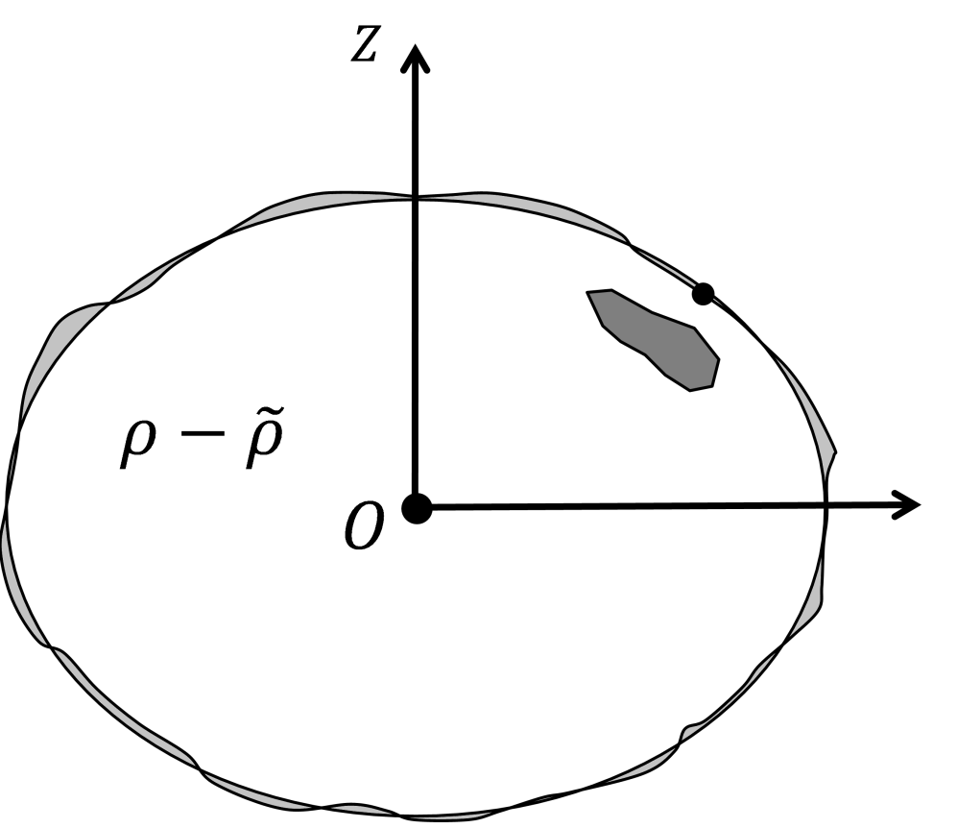
$${δg}_{P}=g_{P}−γ_{P}$$
Vetor distúrbio de gravidade
$$Z$$
$$Z$$
$$P$$
$$P$$
$$\tilde{ρ}$$
$$ρ$$
$$O$$
$$O$$
Massas anômalas ou fontes gravimétricas

Slide 77
$${δg}_{P}=g_{P}−γ_{P}$$
Vetor distúrbio de gravidade
$$Z$$
$$Z$$
$$P$$
$$P$$
$$\tilde{ρ}$$
$$ρ$$
$$O$$
$$O$$
+
+
-
-
+
+ ou -
+
+
+
-
-
-
+
+

Slide 78
Referências
Baumann, H., E. Klingelé, and I. Marson, 2012, Absolute airborne gravimetry: a feasibility study: Geophysical Prospecting, 60, 361-372. DOI: 10.1111/j.1365-2478.2011.00987.x.
Blakely, R. J., 1996, Potential theory in gravity and magnetic applications: Cambridge University Press.
Fairhead, J. D., C. M. Green, e D. Blitzkow, 2003, The use of gps in gravity surveys: The Leading Edge, 22, 954-959. DOI: 10.1190/1.1623636.
Glennie, C. L., K. P. Schwarz, A. M. Bruton, R. Forsberg, A. V. Olesen, e K. Keller, 2000, A comparison of stable platform and strapdown airborne gravity: Journal of Geodesy, 74, 383-389. DOI: 10.1007/s001900000082.
Hackney, R. I., e W. E. Featherstone, 2003, Geodetic versus geophysical perspectives of the gravity anomaly: Geophysical Journal International, 154, 35-43. DOI: 10.1046/j.1365-246X.2003.01941.x.
Hofmann-Wellenhof, B. e H. Moritz, 2005, Physical Geodesy. Springer.
Li, X., e H. J. Götze, 2001, Ellipsoid, geoid, gravity, geodesy, and geophysics: Geophysics, 66, 1660-1668. DOI: 10.1190/1.1487109.
Nabighian, M. N., M. E. Ander, V. J. S. Grauch, R. O. Hansen, T. R. LaFehr, Y. Li, W. C. Pearson, J. W. Peirce, J. D. Phillips e M. E. Ruder, 2005, 75th Anniversary - Historical development of the gravity method in exploration. Geophysics, 70(6), p. 63ND–89ND. DOI: 10.1190/1.2133785.
Symon, K. R., 1971, Mechanics: Addison-Wesley; 3rd edition, ISBN-13: 978-0201073928.
Vanícek, P., e E. J. Krakiwsky, 1987, Geodesy: The concepts, second edition: Elsevier Science.

